Slide 1





Общественное движение «Серебряные волонтеры Бурятии»
Региональный центр «серебряного» волонтерства Республики Бурятия (АВЦ)
Ресурсный центр по работе с людьми старшего возраста (всероссийский альянс «Серебряный возраст»
2019

Slide 2
Центр создан 7 июня 2018г, при поддержке Ассоциации волонтерских центров
- первое в регионах России вертикально и горизонтально структурированное общественное движение «серебряных» волонтеров
- охватывает более 1100 человек, в него входит 25 групп из Улан-Удэ и 19 инициативных групп из районов Бурятии
создан Координационный совет движения, в который входят координаторы направлений деятельности: спортивное, культурное, социальное, 25 кураторов групп и проектов
в каждой группе пытаемся выявить, найти и обучить заместителя куратора по организационным вопросам, специалиста по PR и фотографа
в 4 сельских районах выбраны координаторы движения: Селенгинском, Северобайкальском, Заиграевском, Баунтовском
в районах формируются цепочки: координатор района - кураторы групп – «серебряные» волонтеры

Slide 3
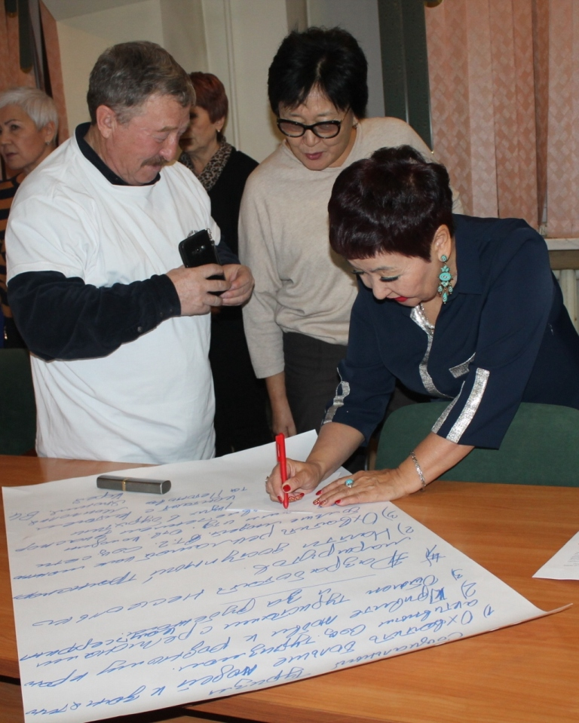
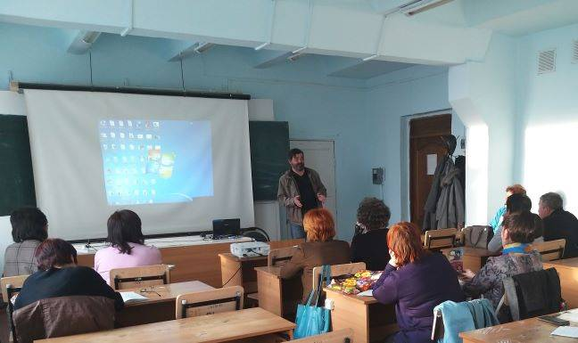
Основные направления деятельности
Школа «серебряных» волонтеров – обучение социальному проектированию, выстраиванию взаимодействия с партнерами и другими группами СВ
Разработаны курсы:
1 . основы волонтерской деятельности,
2. работа с людьми старческого возраста,
3. занятия с особыми детьми
4. «От идеи к проекту» – социальное проектирование
В 2019 году подано 9 проектов в фонд «Почет», три стали победителями и получили от 50 до 70 тыс. руб
7 проектов подано и три СВ стали финалистом конкурса АВЦ и двое получили грант в размере 250 000 руб.

Slide 4
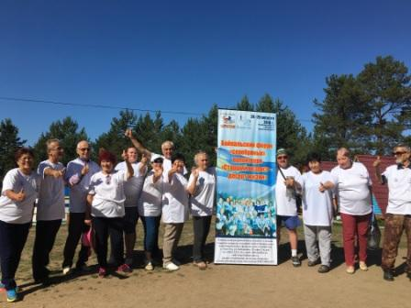
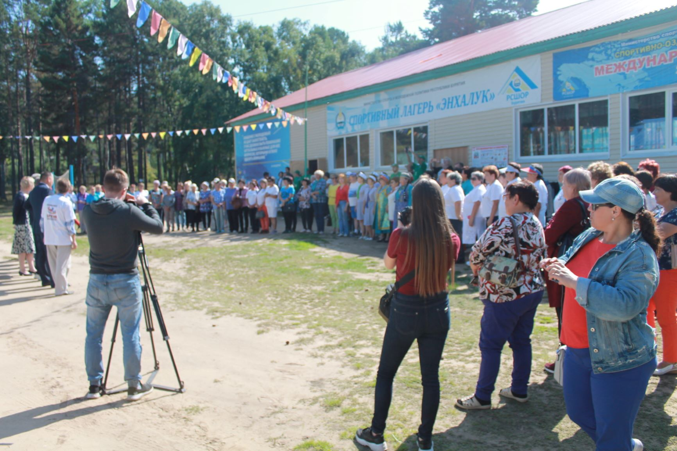
Основные направления деятельности
Популяризация, вовлечение и обмен опытом – на берегах Байкала ежегодно проводим Байкальский форум СВ, на которых рассматриваем лучшие практики работы СВ из районов Бурятии и регионов России
В 2019 г. получил статус – международный, так как в нем приняли участие 150 человек из 7 регионов России (от Санкт –Петербурга до Владивостока) и представители из Монголии
В 2019 году на стажировке по программе мобильности в г. Санкт –Петербург создана межрегиональная группа «Серебряные блогеры»

Slide 5
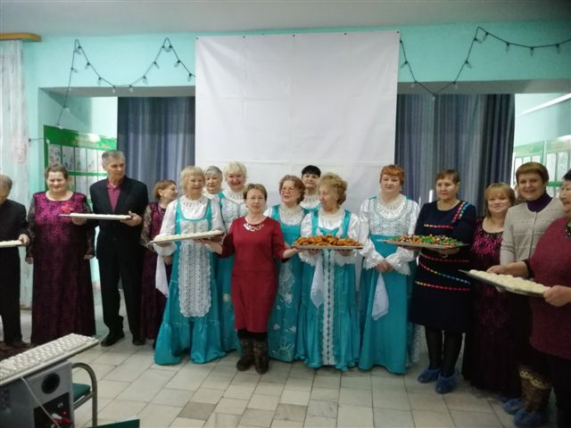
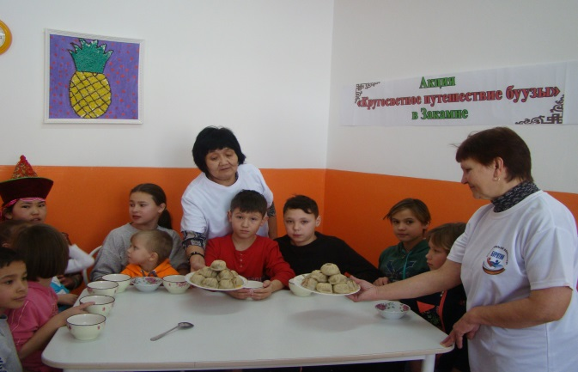
Основные направления деятельности
Социальная деятельность СВ – ведутся группы:
«Невидимые старики», «Особые дети», «Дети –сироты», «Бабушка на час» (в 2019г. группа стала межрегиональной), «Сильные духом – помощь онкобольным женщинам» - (в 2019 г куратор группы получила грант от АВЦ
Социальные программы:
- Международная акция «Всебуряткий фестиваль бууз» (в 2018 в ней приняли участие 15 районов Бурятии, 5 российских городов. Изготовлены позы на общую сумму более 100 000 руб. Количество благополучателей составило 2046 человек: помощь получили 15 социальных учреждений, 643 детей, 1112 пожилых людей и 291 одиноко проживающий человек старшего возраста.

Slide 6
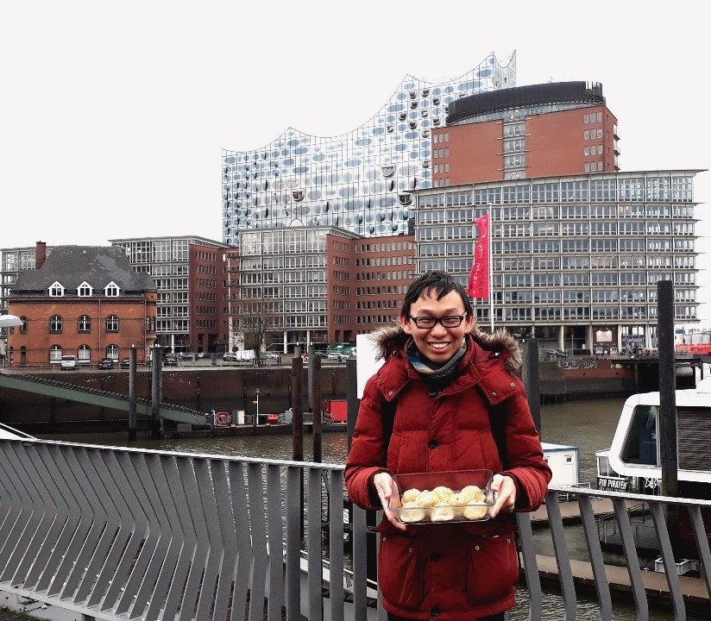
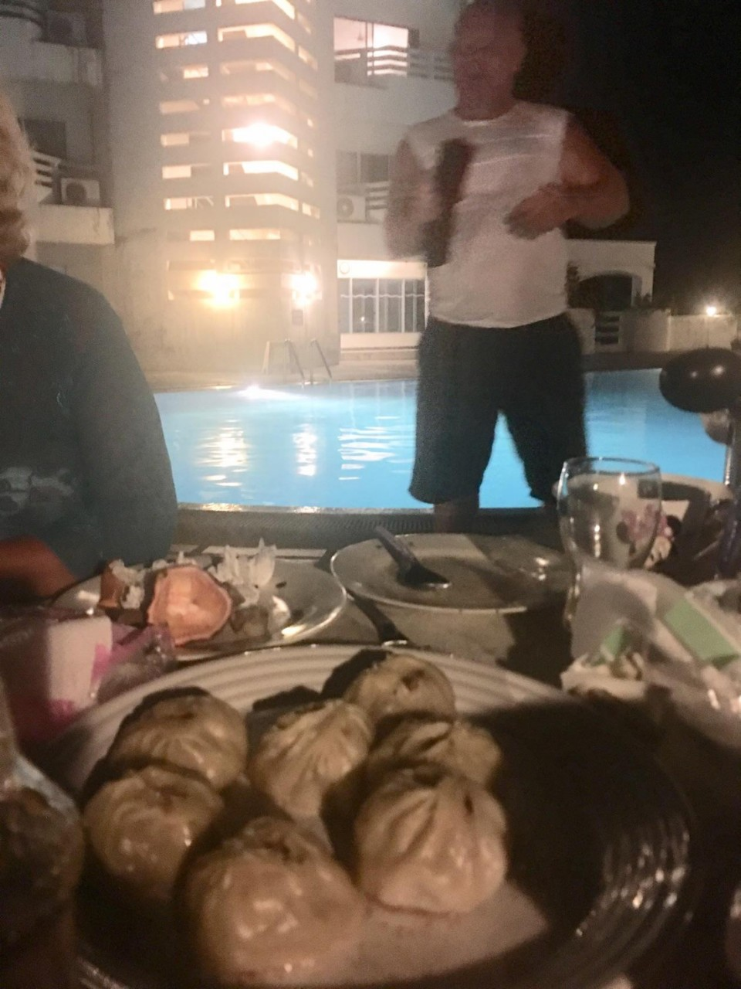
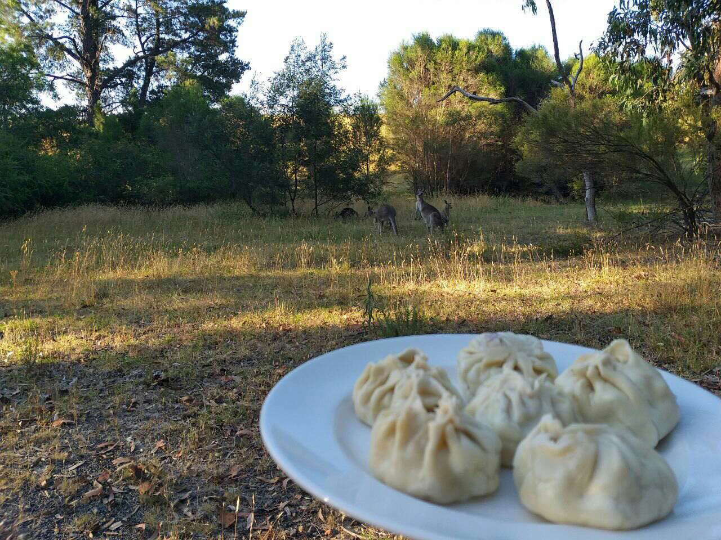
Выход на мировой уровень
В 2018г. в акции «Всебурятский фестиваль бууз» приняли участие
Буузы в
Австралии Германии Таиланд
В 2019 году заключили соглашение с двумя НКО из Монголии о международном сотрудничестве, в том числе по данной акции

Slide 7
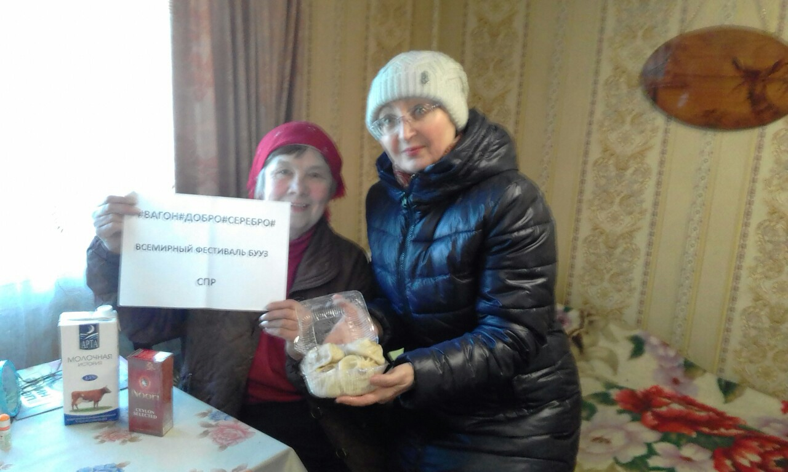
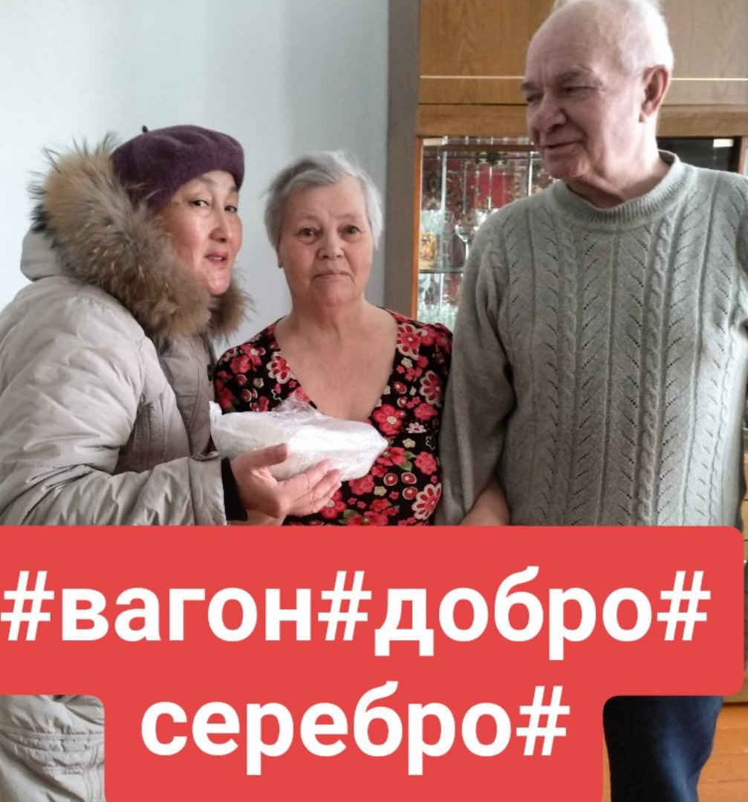
Основные направления деятельности
Социальные программы:
Всероссийская акция «ВагонДоброСеребро» по поздравлению одиноких людей старшего возраста, благотворительных акций в детских домах, домах для людей старшего возраста и пассажиров поезда «Москва –Владивосток». В 2018г. ней приняли участие 8 российских городов, в том числе, Санкт- Петербург, Омск, Курск, Северобайкальск, Владивосток, Мордовия
Планируем в будущем году вместе с ж/д отправить вагон по маршруту «Москва- Владивосток», на ключевых станциях проводить акции Добрых дел и во Владивостоке провести международную конференцию «Как активно дожить до 100 лет»

Slide 8
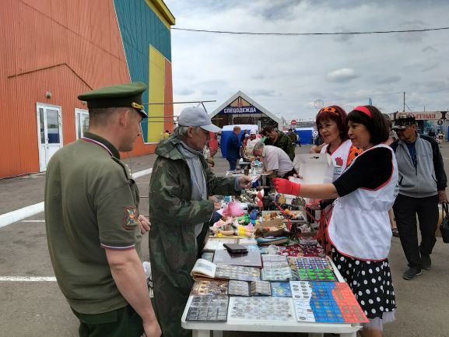
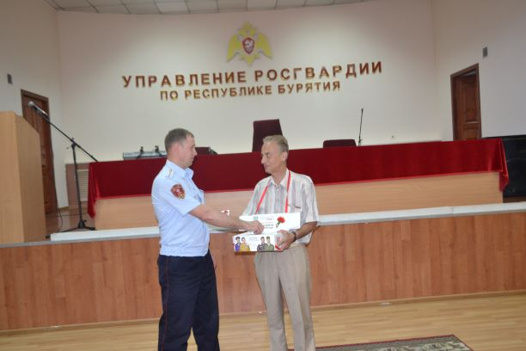
Основные направления деятельности
Социальные программы: - Красная гвоздика
Собрано и передано в фонд «Память поколений» 103 000 руб. Движение «Серебряные волонтеры Бурятии» заняло почетное третье место в конкурсе среди региональных центров СВ по сбору средств по акции «Красная гвоздика».
Фонд помог 9 ветеранам на общую сумму 435 883 руб. и предоставил 50 000 рублей на поездку делегации из трех человек на Всероссийский форум СВ в Москве, который прошел с 1 по 4 октября 2019г

Slide 9
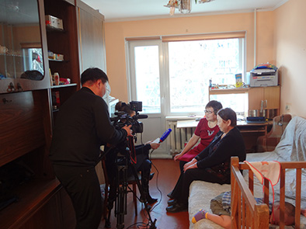
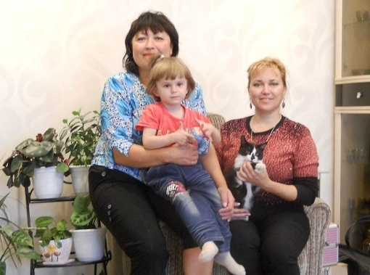
Основные направления деятельности
Социальные программы: - Бабушка на час
Программа ведется с 2012 года. Так как дети особые, то за ними нужен постоянный уход. Женщины, вышедшие на пенсию по возрасту, берут под опеку особых детей, и пока родители ходят по делам: в аптеку, в магазин или в гости, посидят с ребенком и позанимаются с ним. Бабушка приходит 2 раза в неделю и находится с ребенком от 1 до 2 часов
В семье Сечейко бабушка приходит на протяжении 5 лет. Девочка с особыми потребностями стала для нее настоящей внучкой.

Slide 10
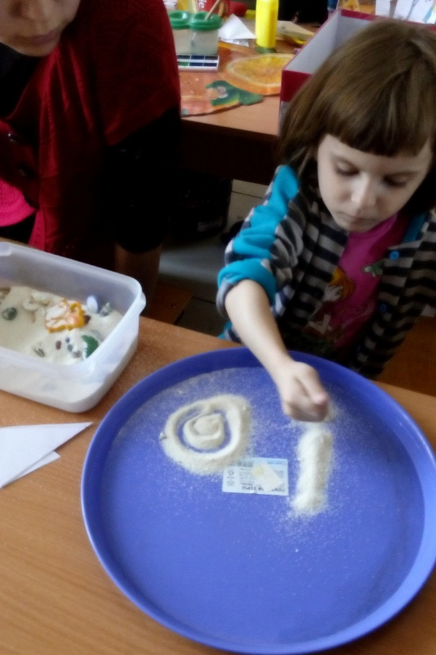
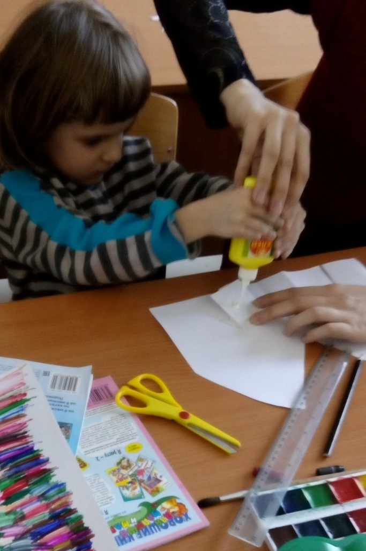
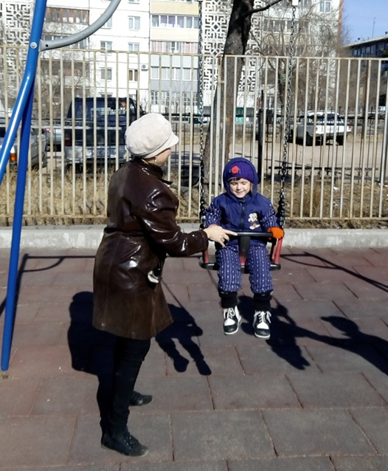
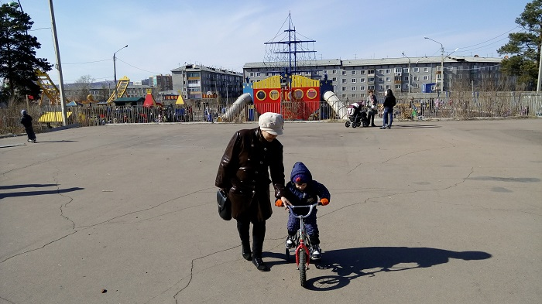
Занятия бабушек с особыми детьми
В 2020 году планируем обучение женщин старшего возраста основам работы с детьми, подготовка театра теней, сказкотерапии и пальчикового театра

Slide 11
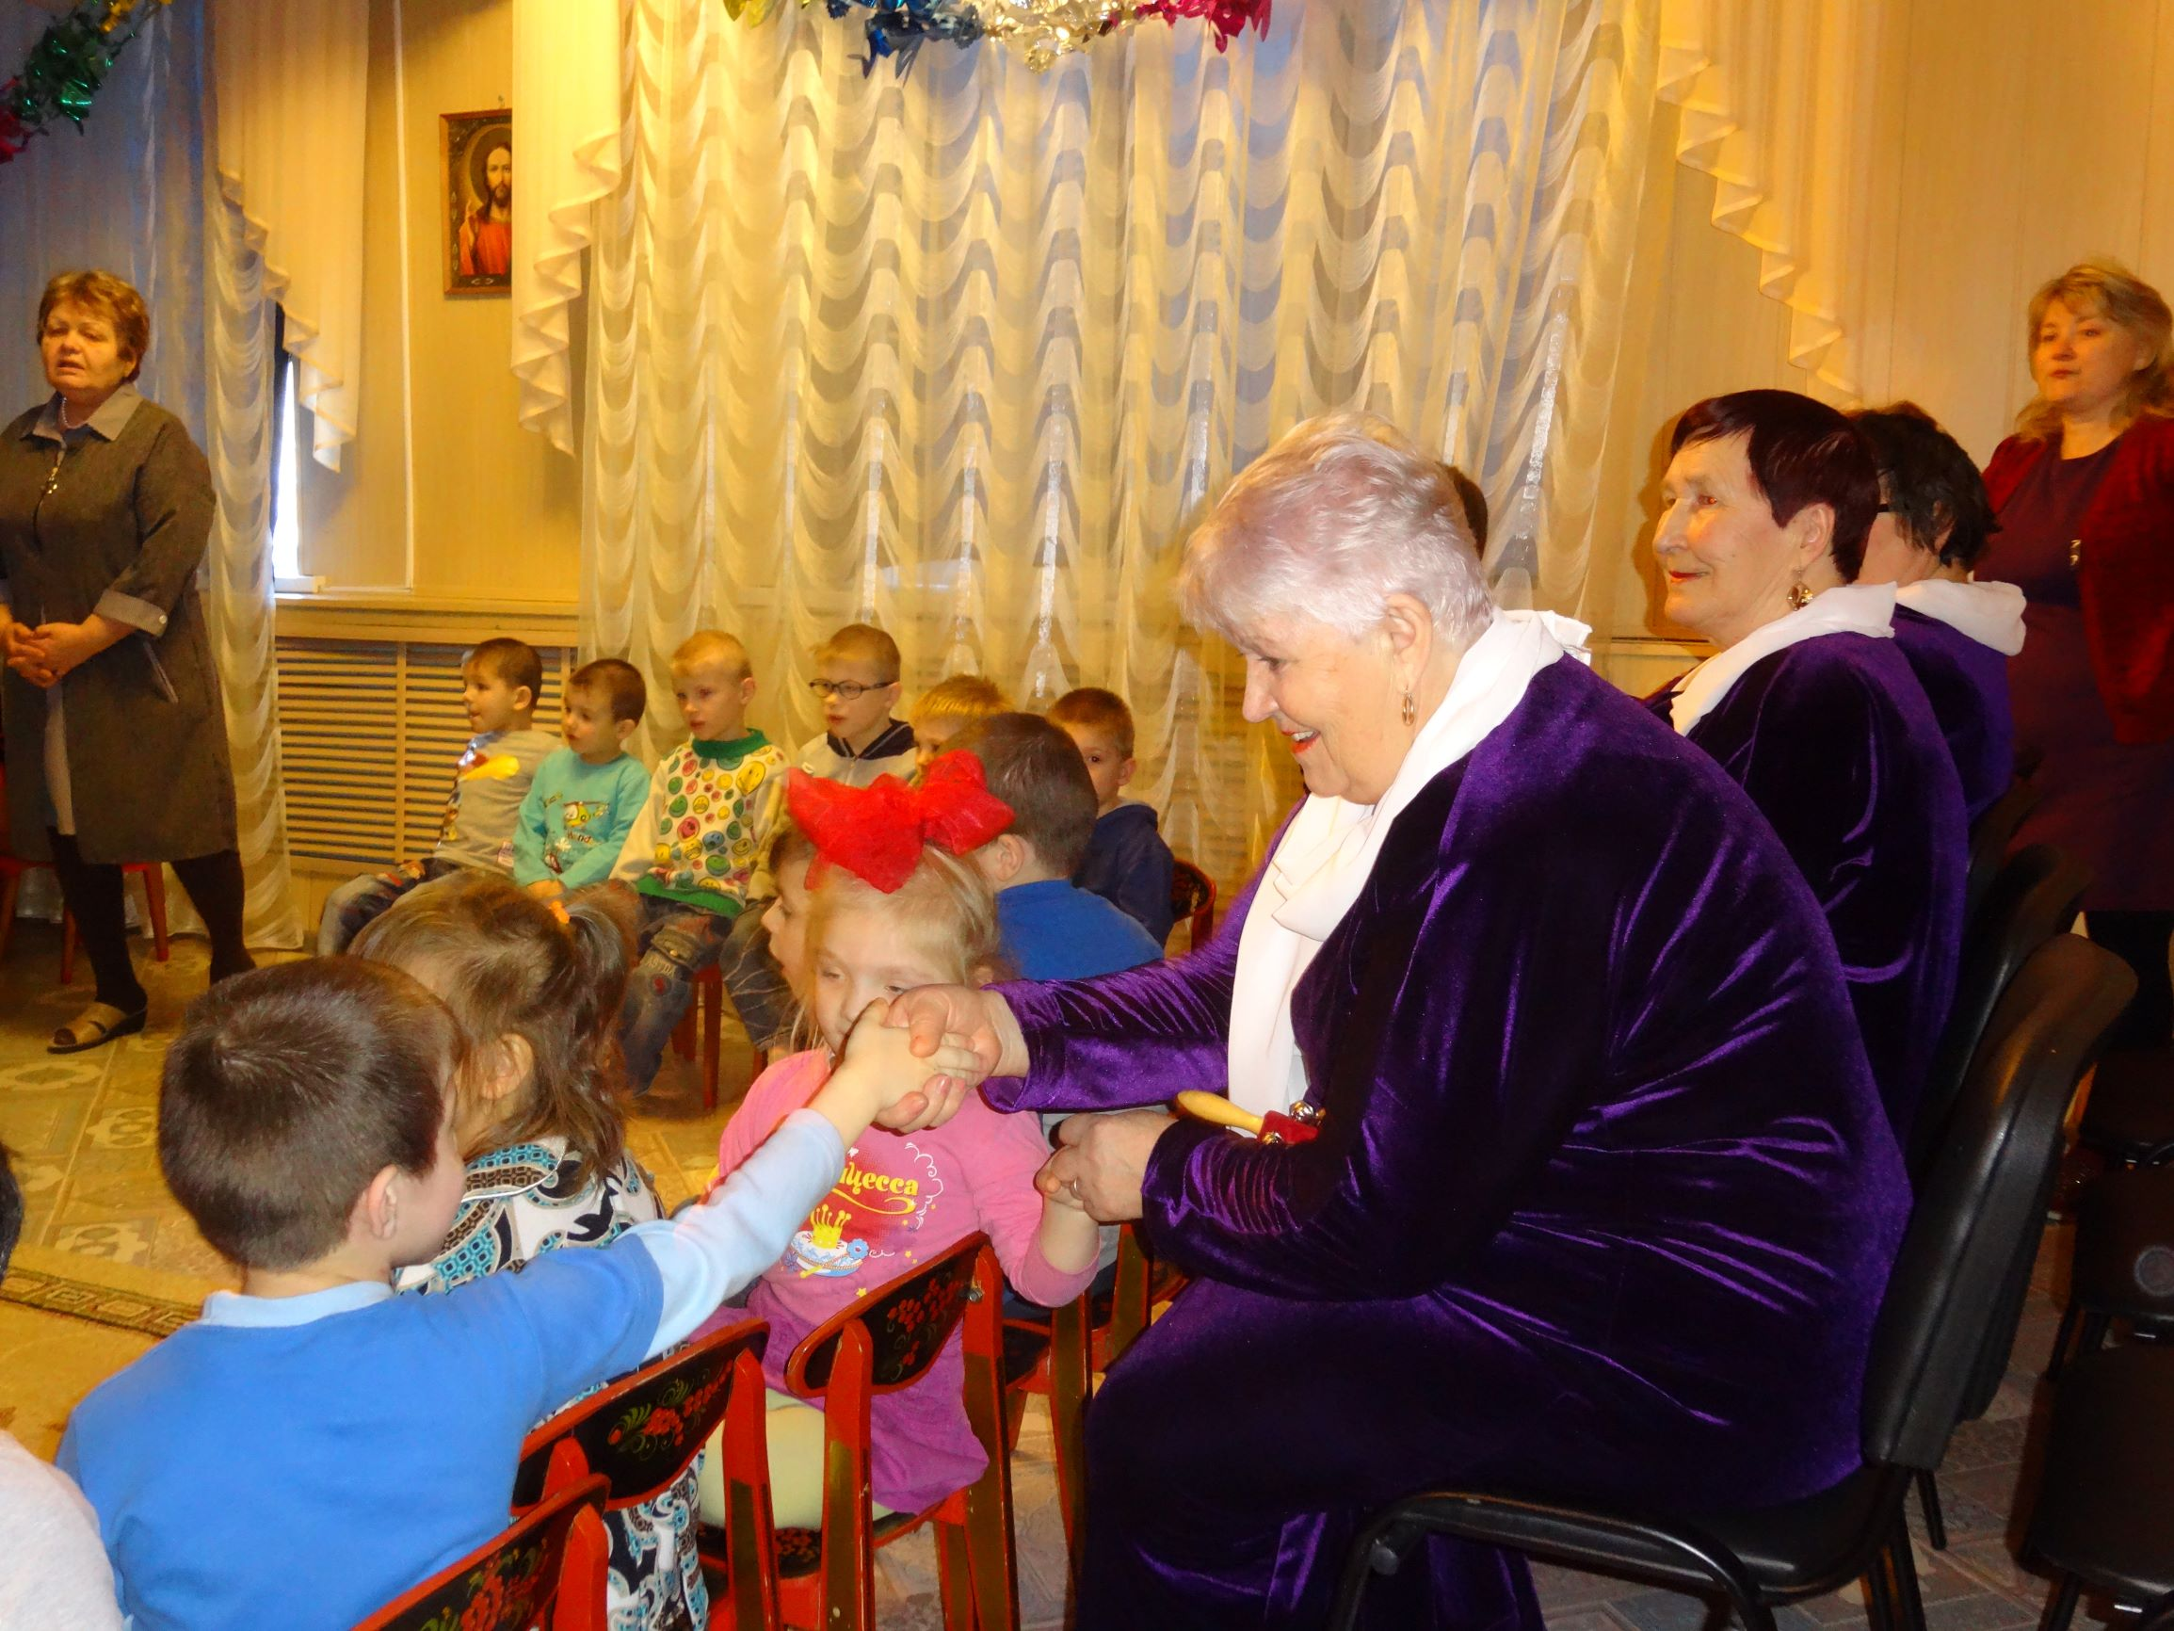
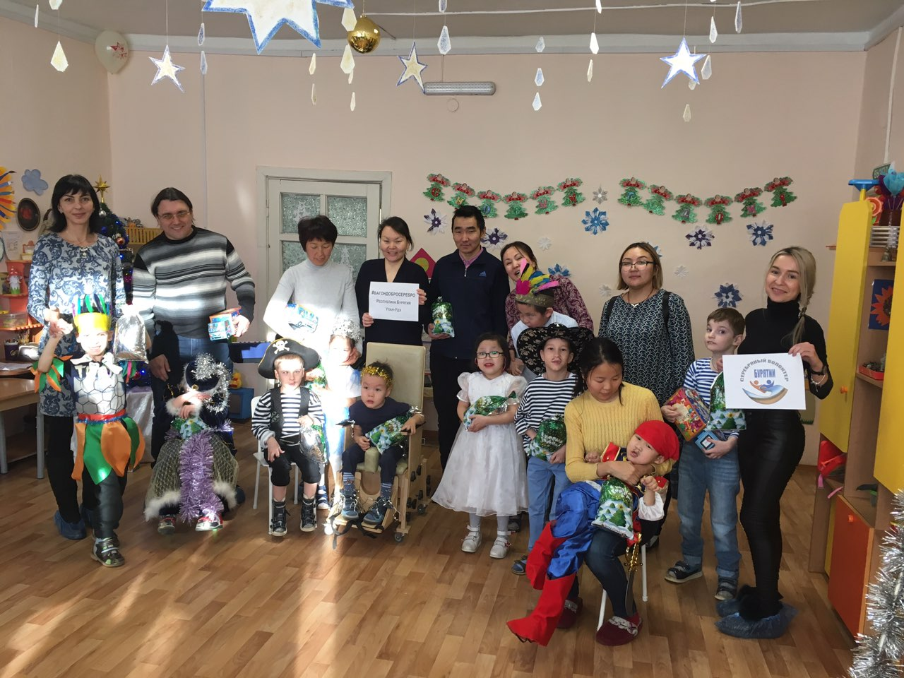
Основные направления деятельности
Социальные программы: - Особые дети
Ежегодно СВ собирают новогодние подарки для детей из д/с «Колобок», детей из Галтайкого дома интерната (Мухоршибирский район), тубдиспансера (Прибайкальский район) и проводятся утренники.
Проведена встреча бабушек из центра «Доверия» с детьми из д/д «Малышок». Дети впервые в жизни увидели таких пожилых людей, а бабушки порадовались общению с маленькими детьми, у которых нет родителей.
Прошла встреча с особыми детьми из д/д «Журавушка»

Slide 12
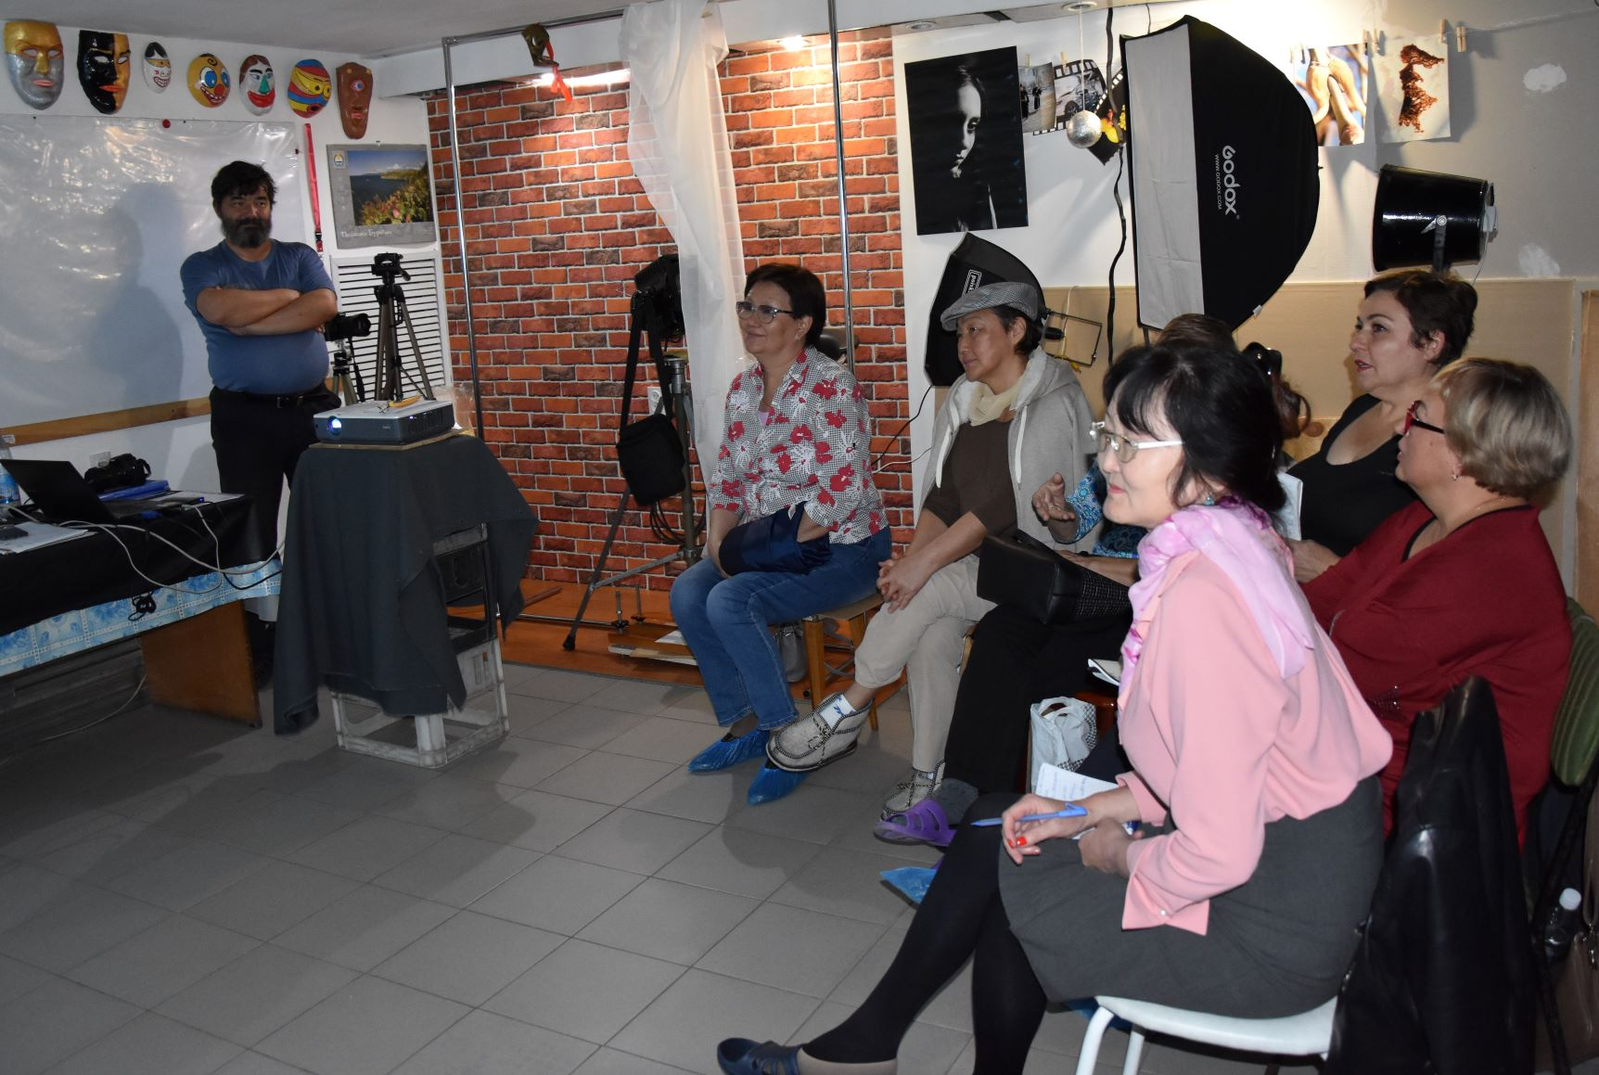
Основные направления: культура
Фотоклуб 50+ - обучение основам фотодела участников групп
В июле –августе 2019г. обучили людей старшего возраста основам фотодела в г. Северобайкальск (БАМ).
В сентябре 2019г. с фотохудожником Максимом Рачек создали фотоклуб 50+ и обучаем 21 участников групп, входящих в движение

Slide 13
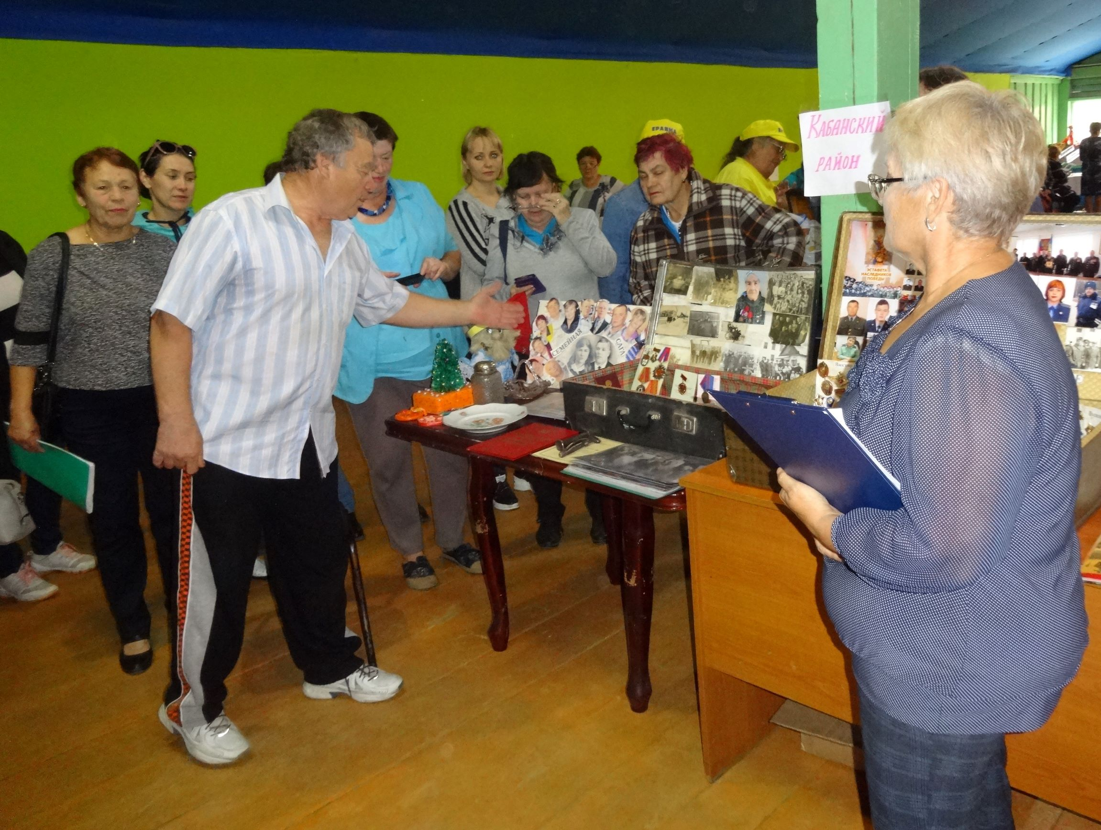
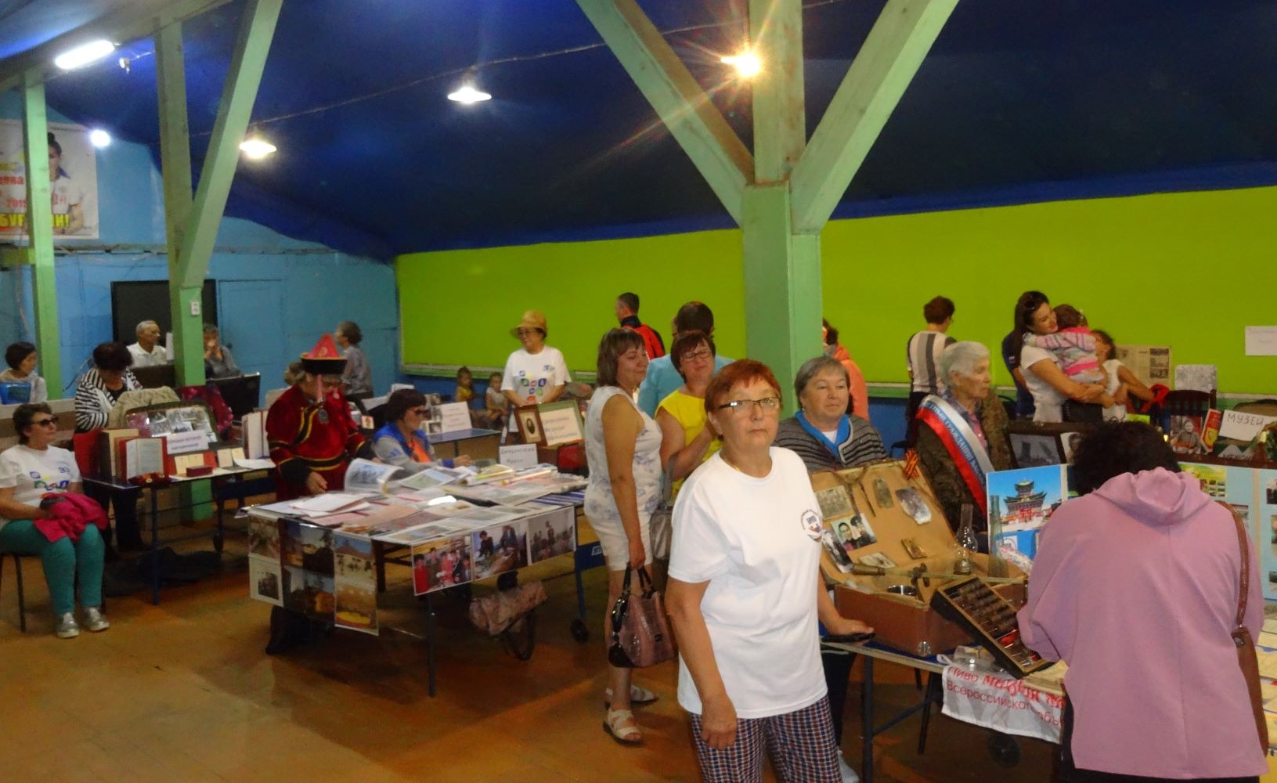
Флагманские проекты - «невидимые старики»
«Вместе 1000 лет» - сбор историй об обычных людях старшего возраста из глубинки и их размещение в соц.сетях и в СМИ
«Чемодан историй» – истории об обычных людях, проживающих в сельской глубинке с артифактами эпохи в которой они активно творили в старом чемодане
Издание журнала –альманаха и совместно с фотоклубом 50+ проведение фотовыставки «Старший возраст –десерт жизни» на основе собранных историй о людях

Slide 14
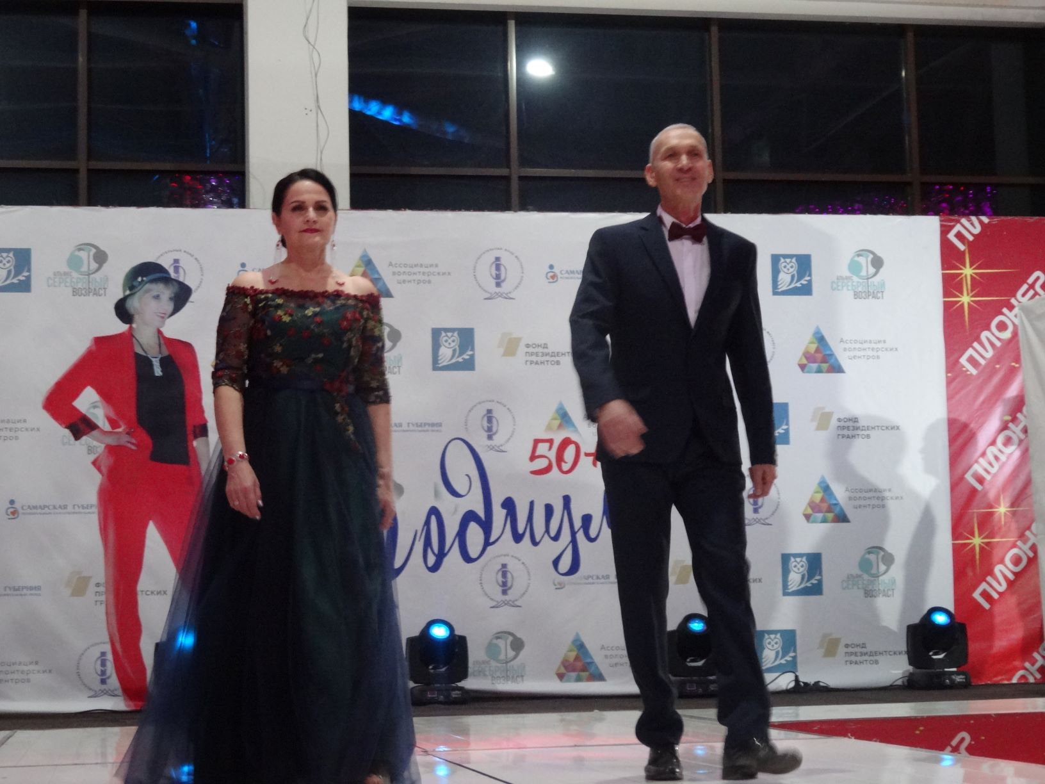
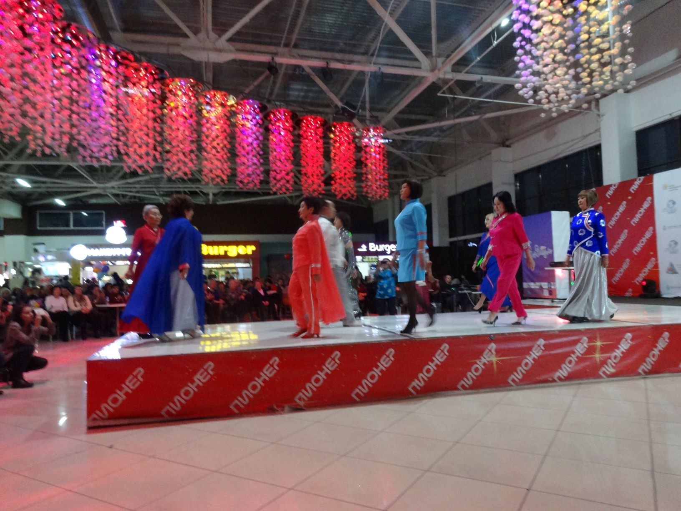
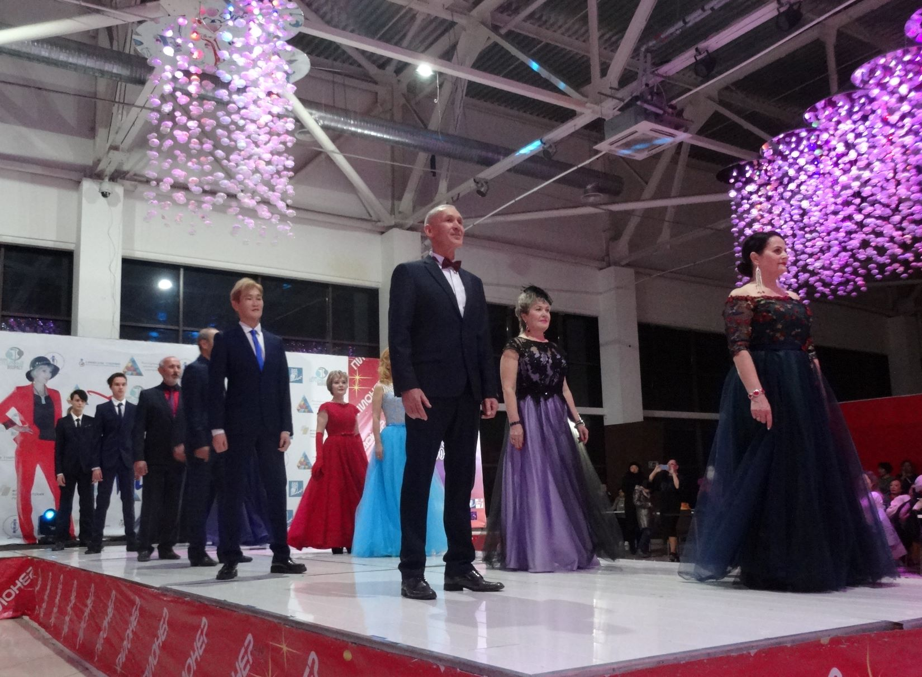
Флагманские проекты: культура
в 2018г. первый в Сибири и на Дальнем Востоке Подиум 50+ среди людей старшего возраста
- в 2019 г. первый в России международный межпоколенческий Подиум 50+

Slide 15
Флагманские проекты: спорт и туризм
в 2018г. ведутся группы:
по японскому миниволейболу (в 2018 г. победили японцев в Сочи), приняли участие в международной спартакиаде в Красноярске, суставная гимнастика, ушу (Г.А.Бардымов) – занятия еженедельно
Цигун (созданы 5 групп только Любовью Новоселовой, она стала региональным представителем Всероссийской Ассоциации Цигун по РБ) - занятия еженедельно
создана группа Цигун в Заиграевском районе, планируется создание группы в Баунтовском районе
группа «Северная хотьба» и группа по социальному туризма (Г.Н.Колодин)
начата программа обмена СВ из разных регионов по технологии «каучсерфинг»

Slide 16
Развитие «серебряного» волонтерства в районах РБ
в 2018 году мы начали составлять списки с контактами активистов и «серебряных» волонтеров по районам и поселениям
выбраны координаторы по 4 районам: Селенгинский, Заиграевский, в северных районах- Северобайкальский, Баунтовский, в которых и ведется активная работа по вовлечению людей старшего возраста в «серебряное» волонтерство
выбран лучший район по развитию «серебряного» волонтерства – Заиграевский район. В конце года проведен Первый в Бурятии районный форум СВ
В Баунтовском районе создана Первая районная Школа «серебряных» волонтеров
СВ Мухоршибирского (Саган Нур), Закаменского районе СВ выиграли президентские гранты
Северобайкальцы выиграли грант в фонде «Почет», проект «Счастливые БАМовцы
В Селенгинском районе опыт работы СВ с несовершеннолетними детьми

Slide 17
Флагманские проекты на 2020 год
Развитие движения в сельских районах и в поселениях БАМа (создание волонтерских групп, управление командой, менеджмент, PR сопровождение)
Участие во всероссийской акции «Мечты невидимых стариков» (январь)
Одобрено старшим поколением (январь- март)
Фестиваль «Нужные люди» по выявлению активных людей старшего возраста, участвующих в жизни местного сообщества
Участие в программах паллиативной помощи фонда Тимченко
Всебурятский фестиваль бууз (февраль)
Бабушка на час (театр теней, пальчиковый театр, сказкотерапия)
«Красная гвоздика» – организации помощи ветеранам всех боевых действий (апрель – 22 июня)
Международный Байкальский форум серебряных волонтеров
Международный Подиум зрелой красоты 50+
В этом году мы запускаем программу «Капля добра»

Slide 18
Требуется помощь Правительства
I. - помещения, в первую очередь, в сельских районах и поселениях, в том числе для занятий по спортивным направлениям – ушу, суставная гимнастика, цигун, площадки для обучения, производственные площади
на первом этапе предлагаем открыть «серебряным» волонтерам двери спортзалов, конференц залов, школ, социальных учреждений, ДК;
- провести ревизию имеющихся помещений в г. Улан-Удэ и в районах Республики Бурятии и предоставить помещения инициативным группам «серебряных» волонтеров
- включить в постановление правительства РБ по предоставлению субсидий республиканским организациям на компенсацию расходов по коммунальным услугам, эл.энергии на региональные организации, расширить площадь помещений с 50 кв. метров до 100 м., со 100 квт. до 200 квт., в том числе рассмотреть льготы по производственным помещениям

Slide 19
Требуется помощь Правительства
II. – включить в отдельные номинации республиканских конкурсов направление по развитию «серебряного» волонтерства, в том числе по созданию районных ресурсных центров, отдавать на аутсерсинг
III. – информационная поддержка, в том числе, в производстве социальных роликов и участие членов правительства в них
IV – в 2020 году мы планируем активно работать с инициативными группами и стать региональным представительством Ассоциации волонтерских центров, альянса «Серебряный возраст» по Дальневосточному ФО, стремимся сделать Бурятию площадкой по развитию «серебряного» волонтерства в странах Азиатско –Тихоокеанского региона и охватить людей старшего возраста Японии, Кореи, Китая, поэтому нам нужна административная и финансовая помощь в проведении международного форума «серебряных» волонтеров и международного Подиума 50+

Slide 20
Региональный центр «серебряного» волонтерства Республики Бурятия
Байкальский благотворительный фонд местного сообщества
670031, Республика Бурятия, проспект Победы, 11
e –mail: bbfond@list.ru
Тел.сот. 8 9025 65 36 90

